Slide 1
Blok 2 Rassenkennis
Konijnen en knaagdieren
Niveau 2, 3 en 4

Slide 2
Konijnen

Slide 3
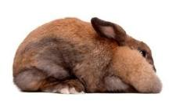
Haasachtigen
Europese wilde konijn
Haas en konijn behoren tot haasachtigen
Dit is vanwege de tanden
Meer kiezen en stifttanden.
Ronde gedrongen bouw met krachtige achterpoten
Door mutaties en selectie zijn er veel verschillende rassen ontstaan
58 konijnenrassen erkend in Nederland

Slide 4
Indeling
Dwergrassen gem 1 kg
Kleine rassen ongeveer 1,5-4 kg
Midden rassen 3-5 kg
Grote rassen 5 kg
Bijzondere vachtstructuur

Slide 5
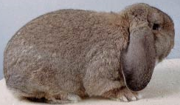
1.Franse hangoor

Slide 6
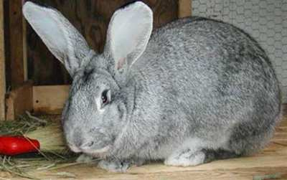
2. Vlaamse reus

Slide 7
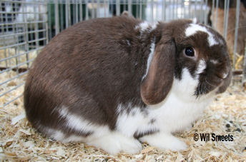
3. Nederlandse Hangoor Dwerg

Slide 8
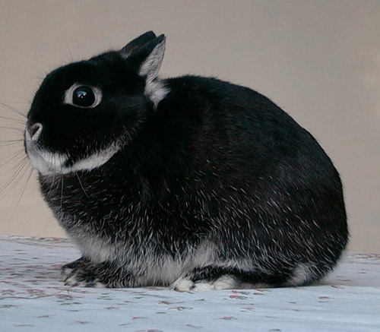
4.Kleurdwerg

Slide 9
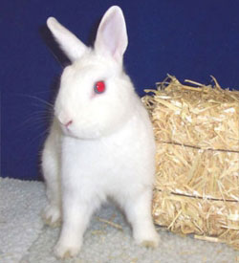
5. Pooltje

Slide 10
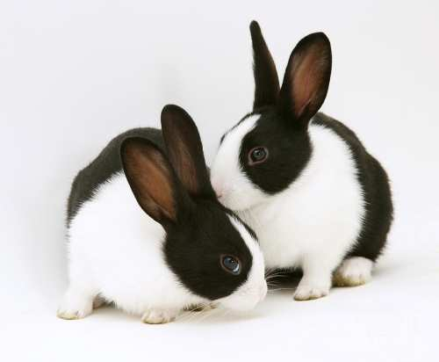
6. Hollander

Slide 11
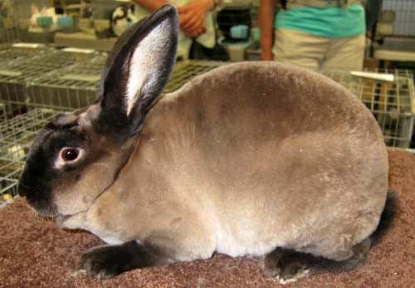
7. Rex

Slide 12
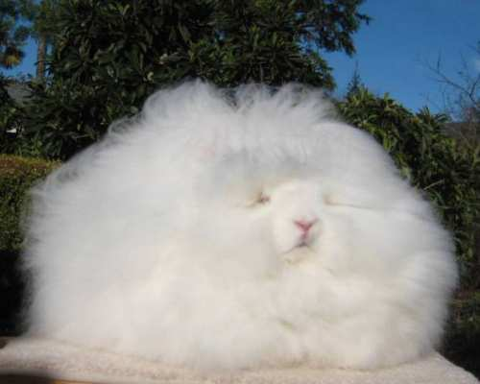
8. Angora

Slide 13
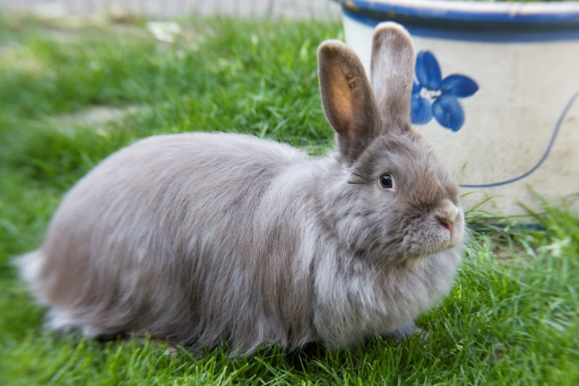
9. Voskonijn

Slide 14
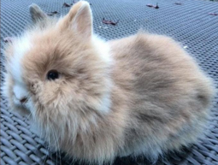
10. Teddy dwerg

Slide 15
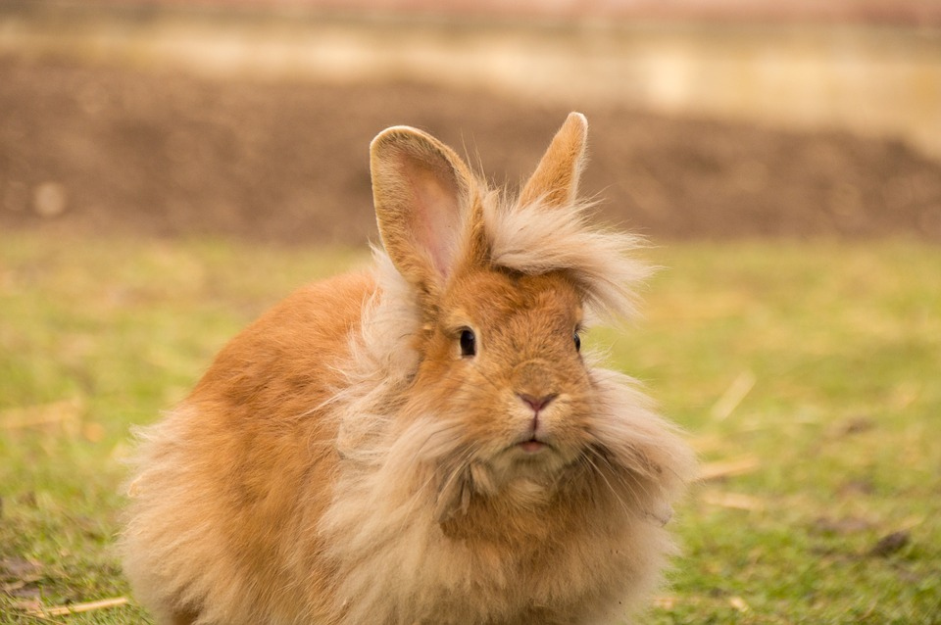
11. Baard konijn/ Leeuwenkop

Slide 16
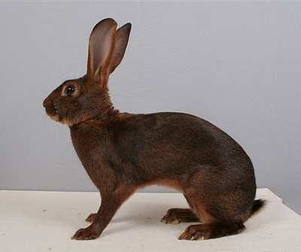
12. Belgische haas

Slide 17
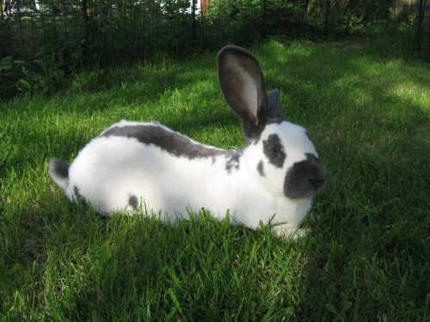
13. Lotharinger

Slide 18
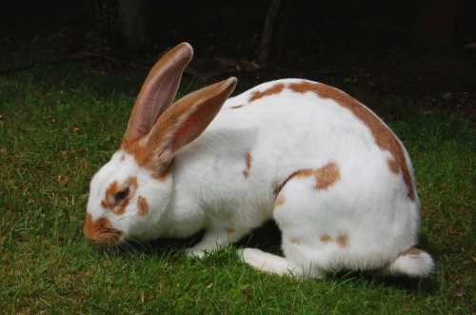
14. Papilion

Slide 19
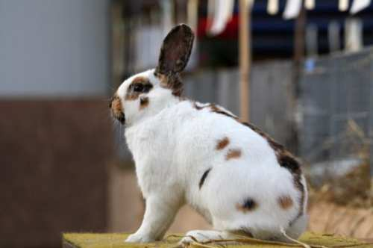
15. Rijnlander

Slide 20
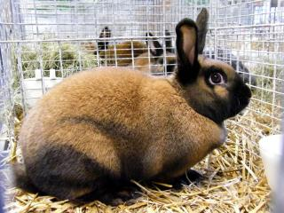
16. Thuringer

Slide 21
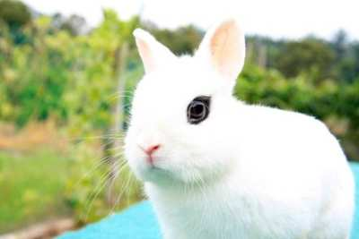
17. Witte van hottot

Slide 22
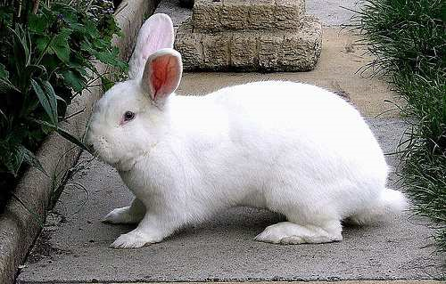
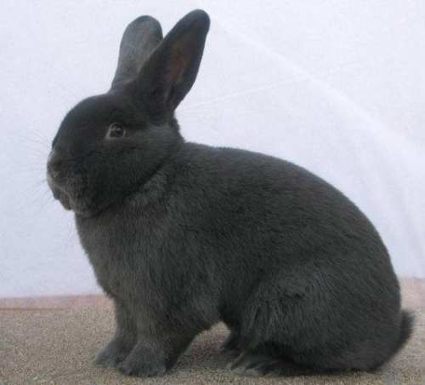
18. Blauwe/ witte wener

Slide 23
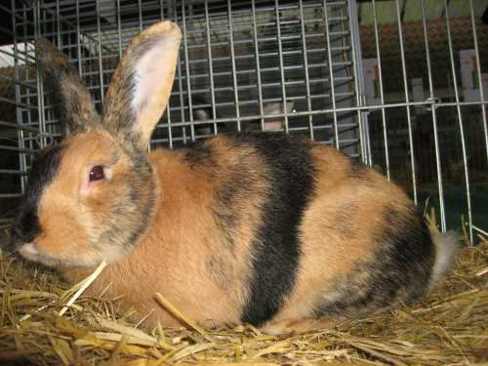
19. Japanner

Slide 24
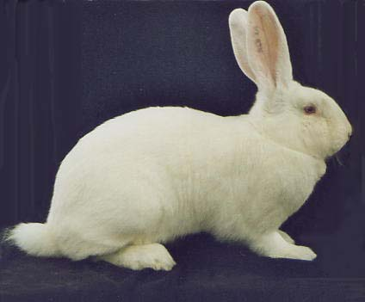
20. Witte nieuwzeelander

Slide 25
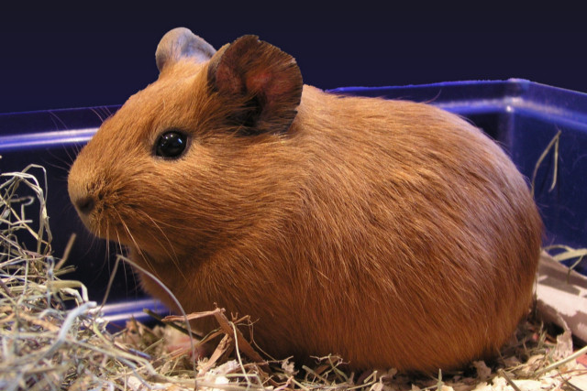
Haarstructuren 1.Cavia Gladhaar

Slide 26
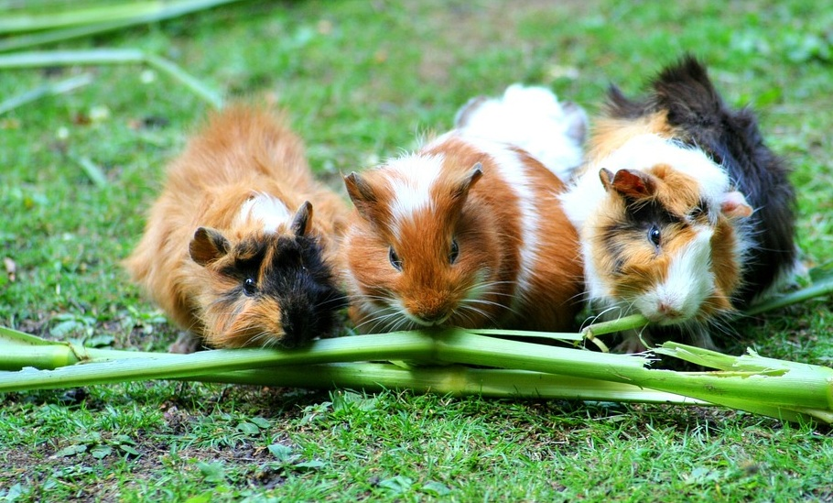
2. Borstelhaar

Slide 27
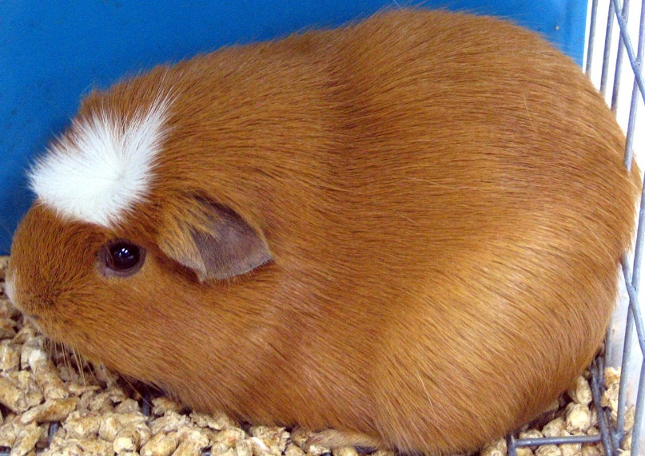
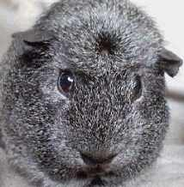
3. Amerikaans en Engels gekruind

Slide 28
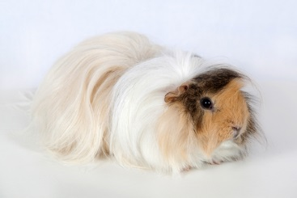
4.Langhaar of Peruvian

Slide 29
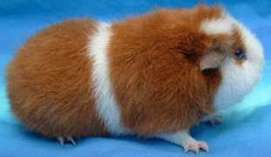
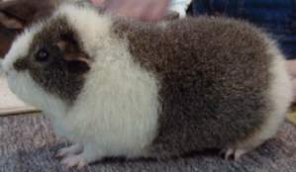
5. US Teddy/ Rex

Slide 30
6. Skinny

Slide 31
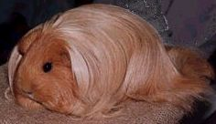
7. Sheltie

Slide 32
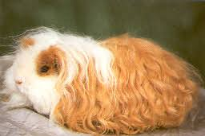
8. Tessel

Slide 33
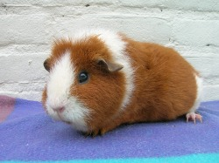
Kleurslagen 9. Bont

Slide 34
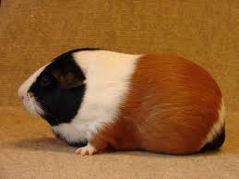
10. Driekleur

Slide 35
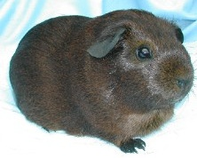
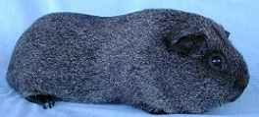
11. Agouti goud/ zilver

Slide 36
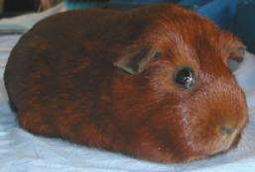
12. Rood

Slide 37
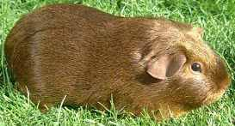
14. Satijn

Slide 38
Overige knaagdieren
Hamsters, Ratten, Muizen, Chinchilla, Degoe en Boeroendoek

Slide 39
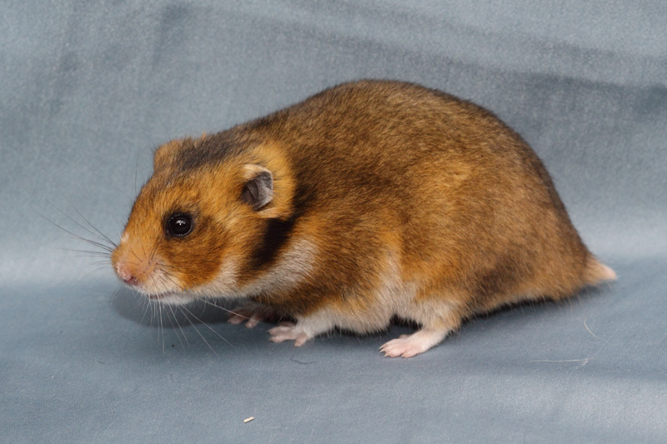
14.Syrische hamster

Slide 40
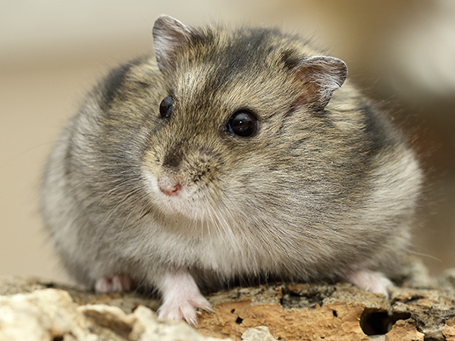
15. Russische dwerghamster

Slide 41
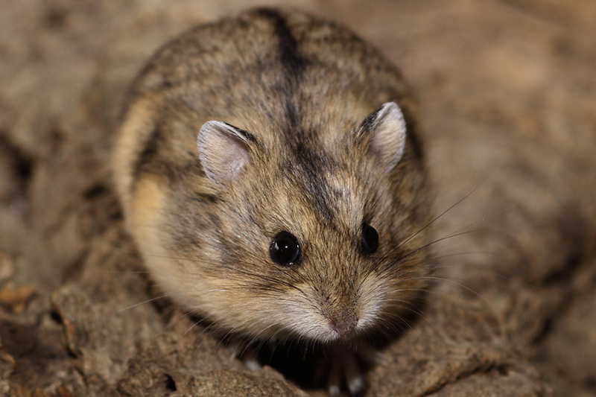
16. Campbelli dwerghamster

Slide 42
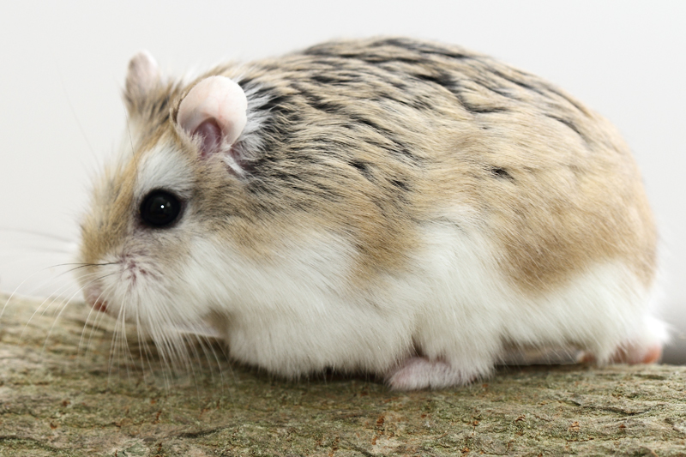
17. Roborovski dwerghamster

Slide 43
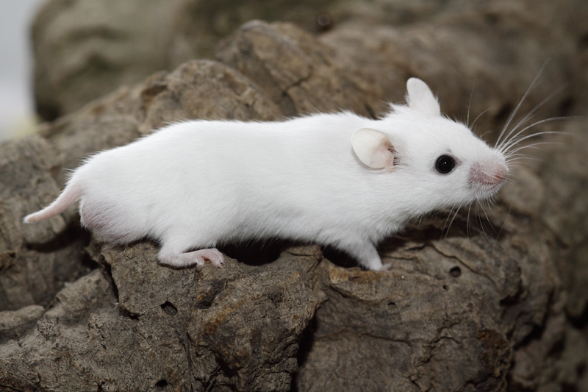
18. Chinese dwerghamster

Slide 44
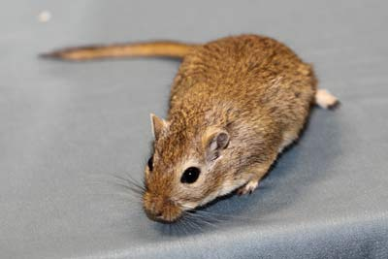
19. Mongoolse gerbil

Slide 45
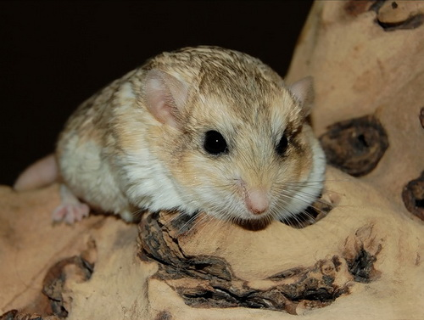
20. Dikstaart Gerbil

Slide 46
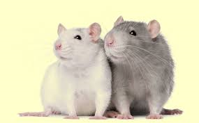
21.Tamme Rat

Slide 47
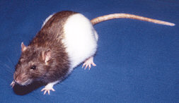
A. Japanner

Slide 48
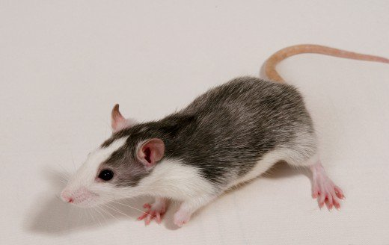
B. Husky

Slide 49
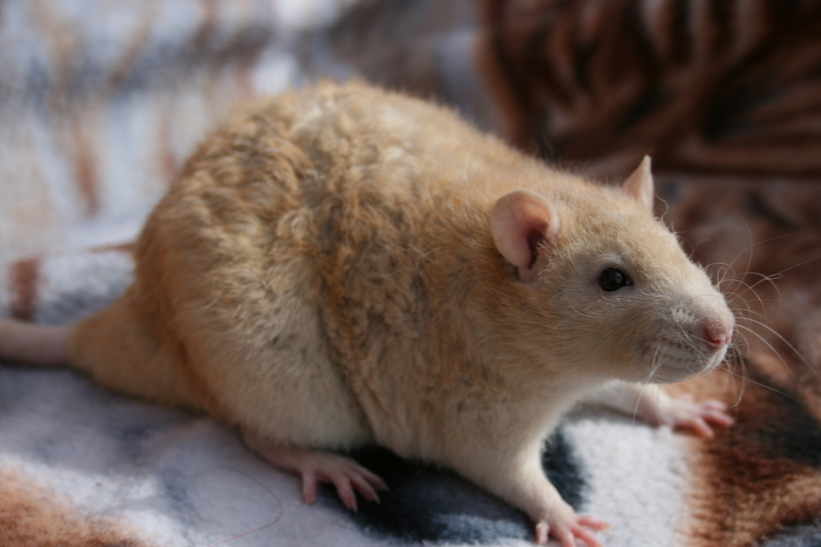
C. Rex

Slide 50
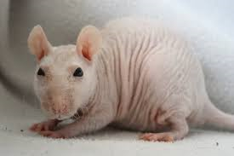
D. Naaktrat

Slide 51
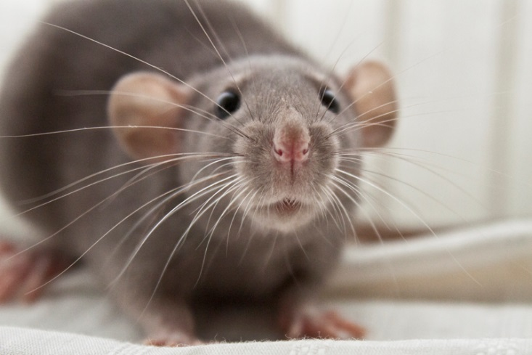
E. Dumbo

Slide 52
22. Kleurmuis

Slide 53
A. Wit (rood en donker oog)

Slide 54
B.Eenkleurig

Slide 55
C. Goud- agouti/ zilver- agouti

Slide 56
D. Driekleur

Slide 57
23. Sinaï Stekelmuis

Slide 58
24. Veeltepelmuis

Slide 59
25. Sugar glider

Slide 60
26.Chinchilla

Slide 61
27. Degoe

Slide 62
28. Boeroendoek (Aziatische grondeekhoorn)

